Slide 1
Spring Framework

Slide 2
Frameworks
Spring Framework
Hibernate
Spring Framework es un framework de Java que nos facilitará la creación de aplicaciones.
Diseñado por Rob Johnson. Mientras escribía el libro Expert One-on-one J2EE Design And Development (Programmer to programmer)
Adquirió su mayor notoriedad a partir de 2005
Hibernate es una herramienta de Mapeo objeto-relacional para la plataforma Java que facilita el mapeo de atributos entre una base de datos relacional tradicional y el modelo de objetos de una aplicación, mediante archivos declarativos (XML).

Slide 3
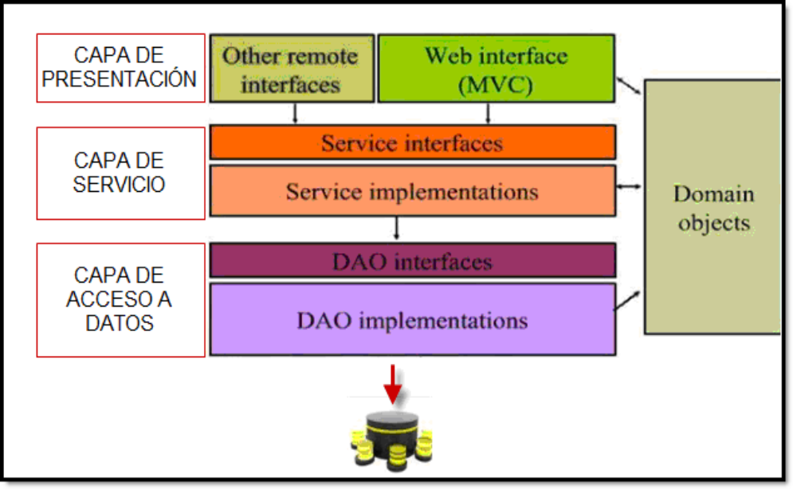
Spring Framework

Slide 4
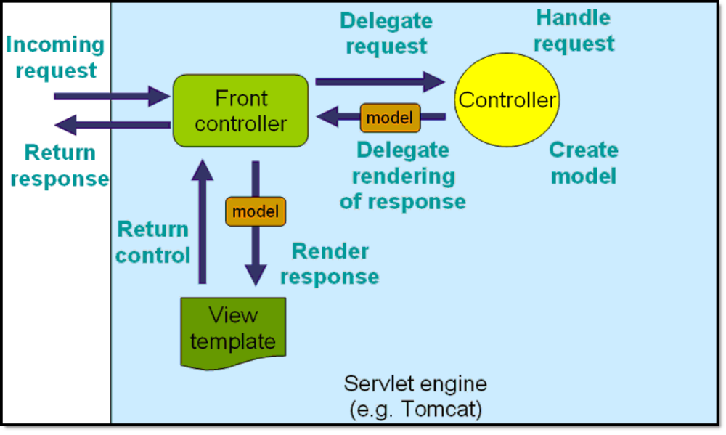
Spring Framework
Capa de Presentación

Slide 5
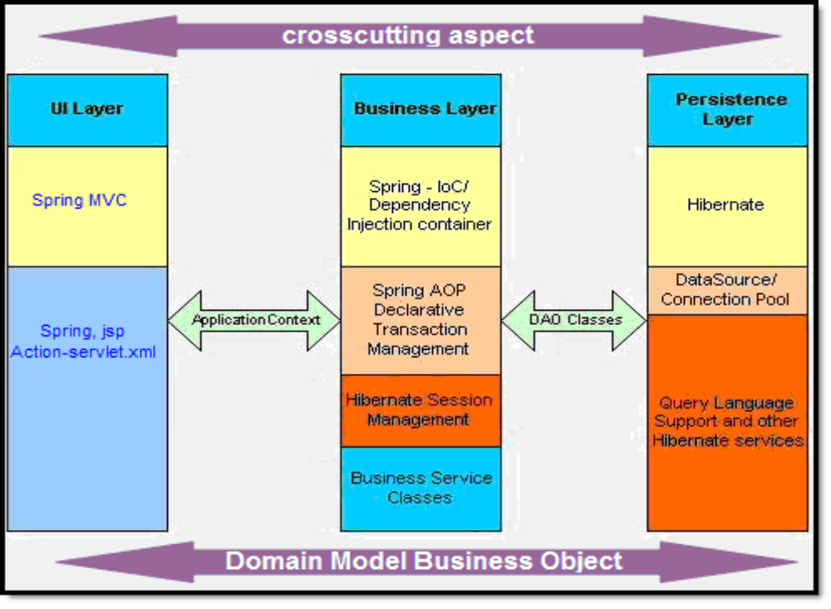
Spring Framework
Capa de Presentación

Slide 6
Spring Framework
Es un potente, estable y popular framework para desarrollo de aplicaciones.
El objetivo proncipal es reducir las dependencias.
  Innovador con respecto al resto de frameworks
  Esta es la clave de su éxito

Slide 7
Spring
Es la alternativa e incluso reemplazo de desarrollos basados en modelos Enterprise JavaBean (EJB)
Flexible
  Los programadores tienen control sobre cómo programar
No sólo para Java (e.g. .NET)
Mejora la integración de
  JDBC
  LDAP
  Web Services

Slide 8
¿Qué ofrece Spring?
Dependency Injection
  También conocido como IoC (Inversion of Control)
Aspect Oriented Programming (AOP)
  Inyección de beans en runtime
Otros servicios
  Más de Spring…
    ORM, DAO, Web MVC, Web, etc.

Slide 9
Dependency Injection
El flujo habitual se da cuando es el código del usuario quien invoca a un procedimiento de una biblioteca.
La inversión de control sucede cuando es la biblioteca la que invoca el código del usuario.
IoC inyecta las dependencias necesarias
  A través de Setters o Contructores
El objetivo es reducir las dependencias en el código.
  Es el eje de Spring

Slide 10
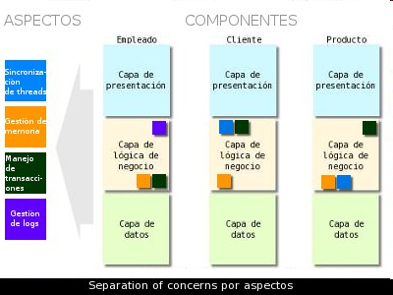
Programación orientada a aspectos: AOP

Slide 11
Programación orientada a aspectos - AOP
La programación orientada a aspectos, no anula a la programación orientada a objetos. Se integran.
Elementos que intervienen en el paradigma orientado a aspectos:
  Un lenguaje base (para la funcionalidad básica) como ser C++ o Java
  Uno o más lenguajes orientados a aspectos (como vamos a ver en un rato).
Un weaver (o tejedor) que se encarga de “tejer” o integrar, los componentes con los aspectos.

Slide 12
Programación orientada a aspectos. Conceptos
Trata de separar apectos, aumentar la modularidad, y disminuir la redundancia
  Separación de Aspectos (Separation of Concerns, SoC)
    Separa características para minimizar las coincidencias
  No repetición (Don’t Repeat Yourself, DRY)
    Minimiza la duplicación de código
  Asuntos transversales, que afectan a diferentes materias
    Aspectos de un programa que pueden afectar a otros (ej. El logging)
AspectJ es el paquete superior para la programación AOP
  Sintaxis tipo Java, integración IDE

Slide 13
Abstracciones de Servicios Portables
Servicios que se pueden cambiar fácilmente de sistema sin necesidad de una reconstrucción pesada
  Idealmente sencillo de ejecutar en un sistema
  Abstracción sin exposición de dependencias del servicio
    Acceso LDAP sin conocer qué es LDAP
    Acceso a bases de datos sin las complicaciones de JDBC
Básicamente todo en Spring que no sea IoC o AOP

Slide 14
Qué es un bean?
Típico java bean con un id único
En Spring hay dos tipos básicos
  Singleton
    Una instancia del bean es creada y referenciada cada vez que es requerida
  Prototipo (no-singleton)
    Un nuevo bean es creado cada vez
    Igual que new ClassName()
Normalmente los beans son creados por Spring tan tarde como sea posible

Slide 15
Cuál es la definición de bean?
Los beans se definen en Spring para gestionar
  Atributos clave
    clase (requerido): nombre de clase java
    id: el identificador único de este bean
    configuration: (singleton, método init, etc.)
    constructor-arg: argumentos para pasarle al constructor en el momento de la creación
    property: argumentos para pasarle a los setters del bean en el momento de la creación
    Collaborators: otros beans necesitados en este bean, especificados en las propiedades o en constructor-arg
Típicamente definido en un fichero XML

Slide 16
Ejemplo de definición de bean
<bean id="exampleBean" class=”org.example.ExampleBean">
<property name="beanOne"><ref bean="anotherExampleBean"/></property>
<property name="beanTwo"><ref bean="yetAnotherBean"/></property>
<property name="integerProperty"><value>1</value></property>
</bean>
public class ExampleBean {
  private AnotherBean beanOne;
  private YetAnotherBean beanTwo;
  private int i;
  public void setBeanOne(AnotherBean beanOne) {
  this.beanOne = beanOne; }
  public void setBeanTwo(YetAnotherBean beanTwo) {
  this.beanTwo = beanTwo; }
  public void setIntegerProperty(int i) {
  this.i = i; }
  …
}

Slide 17
Qué es un bean factory?
A menudo visto como ApplicationContext
  BeanFactory no es directamente utilizado con frecuencia
  ApplicationContext es un superconjunto completo de métodos de bean factory
    Implementa la misma interfaz
    Ofrece un conjunto más amplio de características
Spring utiliza un BeanFactory para crear, gestionar y localizar “beans” que son básicamente instancias de una clase
  Un uso típico es un bean factory en XML que permite la configuración a través de ficheros XML

Slide 18
Cómo se crean los beans?
Los beans se crean en un orden basado en el grafo de dependencias
  Con frecuencia son creados cuando se cargan las definiciones de factory
  Puede sobreescibirse este comportamiento en el bean
    <bean class=“className” lazy-init=“true” />
  También se puede sobreescibir en el factory o contexto pero no se recomienda
Spring instanciará beans en el orden requerido por sus dependencias
  app scope singleton – instanciado en el inicio del container
  Dependencia “perezosa” – creado cuando el dependiente es creado
  Dependencia MUY “perezosa” - creado cuando es accedido en el código

Slide 19
Cómo se inyectan los beans?
Un gráfico de dependencias se construye en base a varias definiciones de bean.
Los beans are se crean utilizando constructores (la mayoría no-arg) o métodos de factory
Dependencias que no fueron introducidas a través del constructor se introducen usando los setters.
Cualquier dependencia que no haya sido creada se crea y necesita

Slide 20
Archivos de configuración de multiple bean
Hay 3 maneras de cargar los archivos de configuración de multiple bean (permite la división lçogica de los beans)
  Cargar los archivos de configuración de web.xml
  <context-param>
  <param-name>contextConfigLocation</param-name>
  <param-value>classpath:/WEB-INF/spring-config.xml, classpath:/WEB-INF/applicationContext.xml</param-value>
  </context-param>
  Usar la etiqueta import
  <import resource="services.xml"/>
  Cargar los archivos de configuración utilizando recursos en el constructor de contexto de la aplicación
    Recomendado por el equipo de spring
    No es siempre posible
    ClassPathXmlApplicationContext appContext = new ClassPathXmlApplicationContext( new String[] {"applicationContext.xml", "applicationContext-part2.xml"});

Slide 21
Propiedades de un bean
El método priemario de inserción de dependencias
Puede ser otro bean, valor, colección, etc.
<bean id="exampleBean" class="org.example.ExampleBean">
<property name="anotherBean">
<ref bean="someOtherBean" />
</property>
</bean>
Esto puede comprimirse como:
<bean id="exampleBean" class="org.example.ExampleBean">
<property name="anotherBean" ref="someOtherBean" />
</bean>

Slide 22
Anónimo vs ID
Los beans que no necesitan ser referenciados en otra parte pueden ser definidos de forma anónima
Los beans se identifican mediante su id y pueden ser accedidos para ser insertados en otro bean
<bean id="exampleBean" class="org.example.ExampleBean">
<property name="anotherBean" ref="someOtherBean" />
</bean>
Este bean es anónimo, no tiene id
<bean class="org.example.ExampleBean">
<property name="anotherBean" ref="someOtherBean" />
</bean>

Slide 23
Qué es un bean interno?
<bean id="outer" class="org.example.SomeBean">
  <property name="person">
    <bean class="org.example.PersonImpl">
      <property name="name"><value>Aaron</value></property>
      <property name="age"><value>31</value></property>
    </bean>
  </property>
</bean>
Es una forma de definir un bean necesitado por otro bean de forma que es
  Siempre anónimo (se ignora el id)
  Siemrpe prototipo (no-singleton)

Slide 24
Método init de un bean
El método init se ejecuta DESPUÉS de que todas las dependencias del bean se hayan cargado
  El constructor se carga cuando el bean es instanciado
  Permite al programador ejecutar el código una vez que las dependencias están presentes.
<bean id="exampleBean" class=”org.example.ExampleBean"
init-method=”init” />
public class ExampleBean {
  public void init() {
  // do something
  }
}

Slide 25
Bean values
Spring puede inyectar más que “sólo” beans
Los valores de los beans pueden ser de diverso tipo:
  String, int, etc…
  Collection (list, set, map, props)
  Bean
  Compound property
Example of injecting a string value
<bean class="org.example.ExampleBean">
<property name="email">
<value>azeckoski@gmail.com</value>
</property>
</bean>

Slide 26
Abstract (parent) beans
Permite la definicion de parte de un bin el cual puede ser reutilizado en la definición de otros beans.
<bean id="abstractBean" abstract="true"
class="org.example.ParentBean">
<property name="name" value="parent-AZ"/>
<property name="age" value="31"/>
</bean>
<bean id="childBean"
class="org.example.ChildBean"
parent="abstractBean" init-method="init">
<property name="name" value="child-AZ"/>
</bean>
El parent bean define 2 valores (name, age)
El bean hijo utiliza el valor age del padre(31)
El hijo sobreescribe el valor name del padre (de parent-AZ to child-AZ)
El padre no puede ser inyectado mientras que el hijo sí.

Slide 27
AOP con Spring
Proporciona una manera de crear servicios de manera declarativa y aspectos personalizados.
La gestión de las transacciones es el aspecto (concern) más común
Spring maneja AOP a través de interceptores:
  Un punto de intercepción en un joinpoint
  Un conjunto de joinpoints es un pointcut
    Permiten interceptar sin sonocimiento explícito de la jerarqía de objetos
  La acción ejecutada por un interceptor es un advice

Slide 28
Transaction proxy
Envuelve un interceptor de transacciones en un DAO
<bean id="daoBeanTarget" class="org.example.dao.impl.DaoImpl">
<property name="sessionFactory"><ref bean="mySessionFactory"/></property>
</bean>
<bean id="daoBean" class="org.springframework.transaction.interceptor.TransactionProxyFactoryBean">
<property name="transactionManager" ref="transactionManager"/>
<property name="target" ref="daoBeanTarget"/>
<property name="transactionAttributes">
<props>
<prop key="*">PROPAGATION_REQUIRED</prop>
</props>
</property>
</bean>

Slide 29
Preguntas?
Spring framework
  http://www.springframework.org/

